Slide 1
UI自动化测试介绍及入门准备
李洪涛
2020/03/08

Slide 2
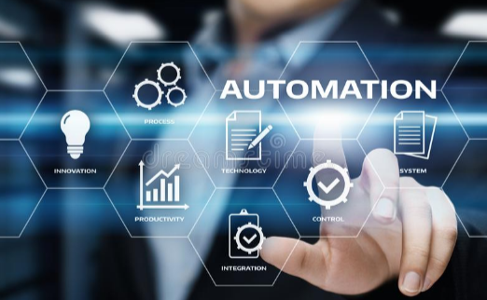
开篇有益
未来是由大数据、人工智能、自动化驱动的世界
未来任何一家公司都是科技公司
测试利用自动化、智能化是必然趋势

Slide 3














自动化测试云图

Slide 4
议题
介绍自动化测试的作用、价值
通过实际案例说明自动化测试价值
自动化测试需要具备那些技能
测试人员为什么要学习编程技术
测试人员学习编程技术的侧重点
自动化测试脚本python及java学习
作业

Slide 5
议题
介绍自动化测试的作用、价值
通过实际案例说明自动化测试价值
自动化测试需要具备那些技能
测试人员为什么要学习编程技术
测试人员学习编程技术的侧重点
自动化测试脚本python及java学习
作业

Slide 6
中交建设集团股份有限公司
中交集团信息化管理部
书记+主任
陈韬 董事长兼总经理
中交信息科技集团
数字运营事业部
创新中心
其它。。
服务商普惠互联、中智研究

Slide 7
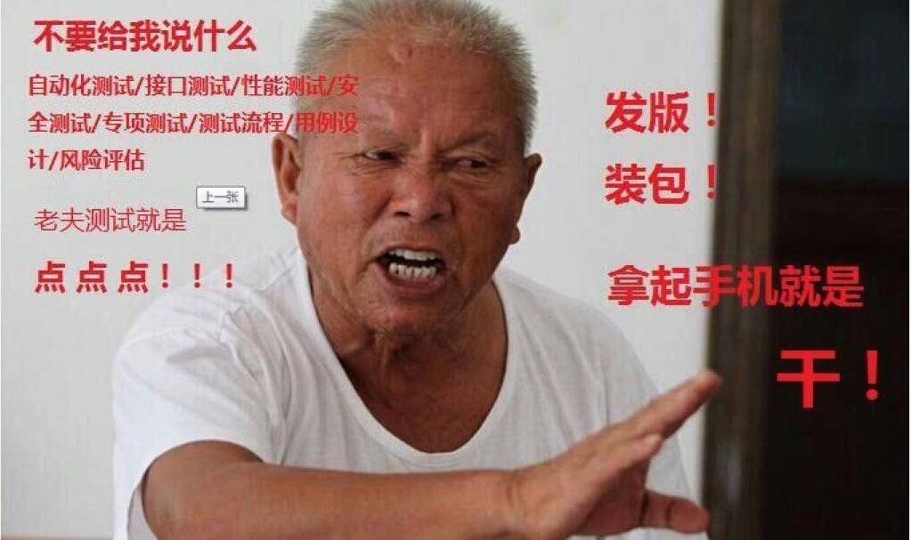
介绍自动化测试的作用、价值

Slide 8



介绍自动化测试的作用、价值

Slide 9
自动化测试故事&自动化测试解决什么问题
故事一 自动化测试解决什么问题
故事二 QTP自动化测试应用的烦恼
故事三 某商行移动APP测试故事

Slide 10
自动化测试故事&自动化测试解决什么问题
关键数字 36*6 1000张 税控盘

Slide 11
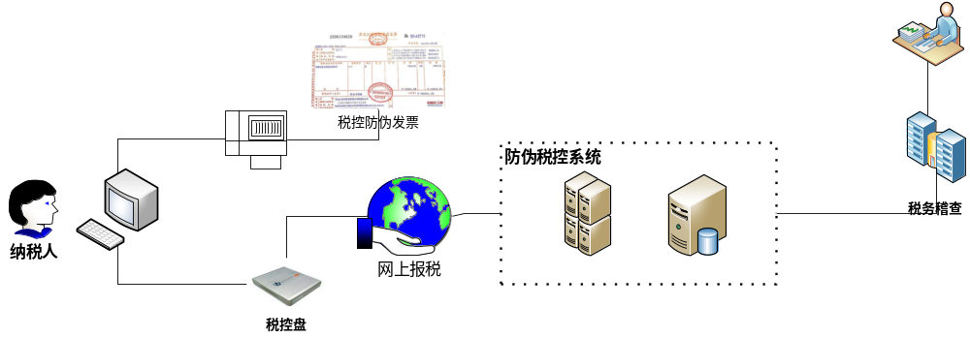
自动化测试故事&自动化测试解决什么问题
金税三期-公路内河货物运输发票项目

Slide 12
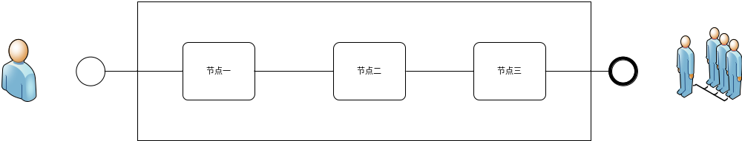
自动化测试故事&自动化测试解决什么问题
各大航空公司
各种机票代理商

Slide 13
自动化测试故事&自动化测试解决什么问题

Slide 14
自动化测试故事&自动化测试解决什么问题

Slide 15
自动化测试故事&自动化测试解决什么问题

Slide 16
自动化测试故事&自动化测试解决什么问题
一个APP支持20多家银行业务
采用APPIUM框架
两个业务流程场景
IOS4天
ANDROID2天

Slide 17
自动化测试应用思考
安全测试
接口测试
UI自动化功能回归
奔溃分析
性能测试
兼容测试

Slide 18
议题
介绍自动化测试的作用、价值
通过实际案例说明自动化测试价值
自动化测试需要具备那些技能
测试人员为什么要学习编程技术
测试人员学习编程技术的侧重点
自动化测试脚本python及java学习
作业

Slide 19
实际例子演示demo
Web自动化
Testng（Java） + Pytest（Python） + allure + Jenkins

Slide 20
议题
介绍自动化测试的作用、价值
通过实际案例说明自动化测试价值
自动化测试需要具备那些技能
测试人员为什么要学习编程技术
测试人员学习编程技术的侧重点
自动化测试脚本python及java学习
作业

Slide 21
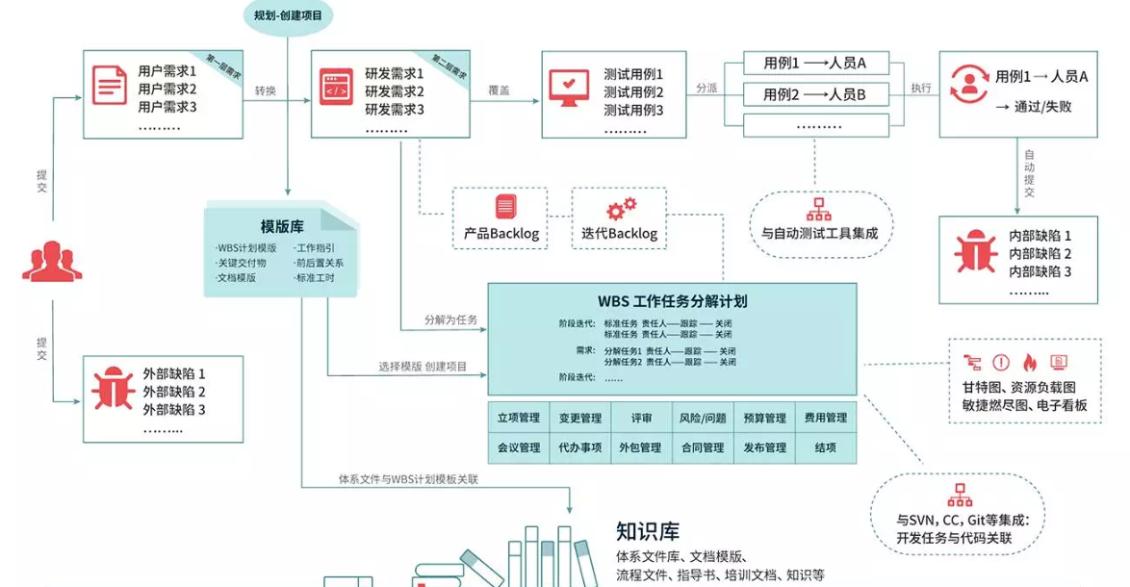
自动化测试需要具备那些技能
测试基础理论
测试基本经验
沟通&表达能力
文档能力(总结梳理)
工具、平台
脚本编程
环境搭建
其它（高端能力）

Slide 22
自动化测试需要具备那些技能
Loser
不会写脚本+不擅长工具+不会分析+不懂得总结

Slide 23
代码技术影响你的能力和高度
功能
自动化
工具&平台
专家+管理

Slide 24
议题
介绍自动化测试的作用、价值
通过实际案例说明自动化测试价值
自动化测试需要具备那些技能
测试人员为什么要学习编程技术
测试人员学习编程技术的侧重点
自动化测试脚本python及java学习
作业

Slide 25
测试职业发展关键词
Devops
性能/压力测试
测试专家
敏捷文化
自动化
培训讲师
业务功能测试
测试架构师

Slide 26
测试职业发展关键词
终身学习 不要问无知的问题

Slide 27
议题
介绍自动化测试的作用、价值
通过实际案例说明自动化测试价值
自动化测试需要具备那些技能
测试人员为什么要学习编程技术
测试人员学习编程技术的侧重点
自动化测试脚本python及java学习
作业

Slide 28
测试人员学习编程技术的侧重点
夯基础 + 重应用实践 + 学习框架
深化学习&实践&自己参与工具框架开发
Web自动化/App自动化实践
Pytest/Testng框架结合
Python+Java 基础学习

Slide 29
议题
介绍自动化测试的作用、价值
通过实际案例说明自动化测试价值
自动化测试需要具备那些技能
测试人员为什么要学习编程技术
测试人员学习编程技术的侧重点
自动化测试脚本python及java学习
作业

Slide 30
基于测试Python编程学习
Python测试编程
python3 + pycharm（建议）+ 基础编写及语法实践

Slide 31
基于测试Python编程学习
Python基本介绍
方法
类
模块
包

Slide 32
基于测试Java编程学习
Java测试编程
JDK1.8 + Idea（建议）+ 基础编写及语法实践

Slide 33
基于测试Java编程学习
Java基本介绍
方法
类
包

Slide 34
议题
介绍自动化测试的作用、价值
通过实际案例说明自动化测试价值
自动化测试需要具备那些技能
测试人员为什么要学习编程技术
测试人员学习编程技术的侧重点
自动化测试脚本python及java学习
作业

Slide 35
作业
Python工程，包含方法、类、调用等实践
Java工程，包含类、方法、调用实践
Testng环境搭建，提交一个demo工程
Pytes框架搭建，提交一个demo工程
参考题目：
创建文件
写入多行文本
读取文本并每行头追加“[序号]”
将3处理后的每行文本顺序保存到新的文件中
读取新文件，利用检测函数判断序号追加是否正确，正确打印出“Passed”，错误的话打印出“Failed”，并将测试结果打印记录到新文件“report.txt”中；
用github提交作业，请务必重视

